Slide 1
Den skønlitterære tekst
Den skønlitterære tekst deler træk med den saglitterære tekst: såvel den skønlitterære tekst som den saglitterære består af en serie talehandlinger. Imidlertid vil den skønlitterære tekst være kendetegnet af forskellige brud på de griceske maksimer: informativitet, sandfærdighed, relevans og korrekthed. Den skønlitterære tekst er i den forstand en reduceret tekst set i forhold til den saglitterære tekst og forholder sig parasitært til den. Den sigter ikke mod en umiddelbar tilfredsstillelse af Grices maksimer, men har et æstetisk sigte.
Ser vi på selve det tekstlige udtryk i den skønlitterære tekst, er det ofte præget af figurativitet, dvs. mønsterdannelse, som vanskeliggør (men ikke umuliggør) en overholdelse af de griceske maksimer.
Ofte er den skønlitterære tekst præget af tropicitet, dvs. original tropedannelse, i modsætning til den brug af allerede dannede – og dermed mere eller mindre nedslidte eller døde – troper, der gøres i den saglitterære tekst. Det er muligt at skelne mellem forskellige grupper af troper ud fra det Grice-maksime, der brydes.
Ofte er den skønlitterære tekst også præget af fiktionalitet, dvs. af tekstdele, der forsynder sig mod det griceske sandfærdighedsmaksime idet sandheden her kun er foregivet.
Er den skønlitterære tekst fiktiv, vil den samtidig kunne vise større eller mindre grad af realisme.
Figurativitet, tropicitet, fiktionalitet og grad af realisme er som analysekategorier parametre, hvorudfra der kan væl-ges træk til analytisk bestemmelse af tekstdele i den skønlitterære tekst. Der er ikke i først omgang tale om kategorier til genrebestemmelse af fuldtekster. Fuldteksters genre vil man først kunne finde frem til efter en undersøgelse af den struktur-sammenhæng, de enkelte tekstdele indgår i i fuldteksten.

Slide 2
FIGURATIVITET I
Figurativitet vedrører alene det tekstlige udtryk
Her viser den skønlitterære tekst tegn på mønsterdannelse som indikator på, at der har fundet et brud på Grices maksimer sted
Et grundlæggende forhold i den menneskelige perception og tanke er, at enhver gentagelse er underlagt såvel konfigurativitet (el. kontiguitet) som komparabilitet (el. similaritet):
Her finder vi i (I) den (kvalitativt set) identiske gentagelse og i (II) den varierede gentagelse. Hvad den varie-rede gentagelse angår, kan den antage form af et kontrastforhold mellem figurerne c og d; fx vil d kunne være lokaliseret symmetrisk i forhold til c. En figur kan repræsentere det anderledes, dvs. vi betragter den ikke som nogen gentagelse.
(I) og (II) ovenfor er simple gentagelser; vi kan også have gentagelsesmønstre bestående af mange indbyr-des ordnede figurer. De vil alle kunne reduceres som gentagen anvendelse af gentagelserne i (I) og (II).
R
R = kontiguitet
= similaritet
I
II
=
=
a b c d

Slide 3
FIGURATIVITET II
Tekstmønstre er lineært organiseret (dog er skriftbilledet normalt også organiseret ned ad siden, det står på). Figurerne, der indgår i tekstmønstrene, kan være:
lyde og pauser; forskellige lydkvaliteter: vokaler og konsonanter
variation i tryk, længde og tonehøjde
tempo
Grundenheden i et tekstmønster er normalt stavelsen. Vi kan her have henholdsvis betonede og ubetonede sta-velser. Alt afhængigt af, hvordan betonede og ubetonede stavelser fordeler sig hen over et tekstmønster, kan vi tale om forskellige typer skandering af teksten. Mønstret kan være vilkårligt, som det er i saglitterære tekster, el-ler det kan have et mere eller mindre rytmisk præg. Er der tale om faste mønstre, der gentager sig, taler vi om metrum, om gangart og takt. De enkelte takter i en gangart kan indeholde varierede blandinger af betonede og ubetonede stavelser. Her skelnes normalt mellem forskellige grundmønstre, såkaldte fødder (pr. verslinje):
stigende fødder: faldende fødder:
jambe (U) trokæ (U)
anapæst (UU) daktyl (UU)
Ud over gentagelser af betonede og ubetonede stavelser er også fordelingen af gentagelser af vokaler og konso-nanter ned gennem en tekst af vigtighed for rytmen i en tekst. Her taler vi om, at der henholdsvis kan foreligge assonans (ved vokaler) og alitteration (ved konsonanter). Ved linjebrud kan vi tale om forekomsten af enderim.

Slide 4
FIGURATIVITET III
Selv om der ikke kan påvises egentlige gangarter i en tekst, behøver teksten ikke at være urytmisk. Man vil her med fordel kunne se, om den tekst, man har foran sig, har et jambisk eller anapæstisk præg – er stigende – eller om den har et trokæisk eller anapæstisk præg – er faldende.
Rytme og takt kan siges at ”håndhæve en ny orden” i en tekst ved siden af den bogstavelige og kognitive orden, der knytter sig til den normale saglitterære tekst. Teksten vil dermed blive æstetisk relevant og vil kunne gøres til genstand for æstetisk evaluering ved brug af følgende skema (fra Kant):
Rytmiske mønstre – især metrisk bundne – kan hjælpe med til at støtte hukommelsen, når en tekst skal huskes. Før skriftsprogets opkomst var det vigtigt at kunne huske tekster. Måske giver det mennesket en evolutionær fordel, at der knytter sig æstetik behag til beskæftigelsen med tekstmønstre.
Tekstmønstrets nye orden vil kunne igangsætte mere frie associationer: Et rimpar vil måske kunne gøre én opmærksom på eksistensen af en indholdsmæssig sammenhæng i et digt.
Et tekstmønster kan imitere mimiske og gestiske udtryk for følelsestilstande: glæde, vrede, had, sorg, stolthed, værdighed (ved glæde er tempoet fx hyppigt hurtigt, ved sorg langsomt). Et digt vil kunne ses som en kontrolleret udgave af sådanne efterligninger, ligesom ved musik og dans: det digteriske udtryk kan signalere klodsethed, elegance, afbalancerethed osv.
kognitiv form: monotoni frit spil, let at bemestre kompliceret vanskeligt at bemestre uoverskueligt, kaotisk
æstetisk følelse: kedsomhed skønhed (opslugthed) ophøjethed (fascination) uro, angst

Slide 5
TROPICITET I
Tropiciteten i en tekst signalerer en opfordring til – med udgangspunkt i et eller flere brud på de griceske maksimer – at medinddrage den instrumentelle handlesammenhæng, teksten befinder sig i, med henblik på at drage slutninger herudfra. Troper er griceske implikaturer. De er udtryk for, at vi med udgangspunkt i (en brudfyldt, defekt) semantik bevæger os over i pragmatikken.
Troperne kan opdeles i undergrupper i overensstemmelse med, hvilket maksime der bliver brudt i teksten:
Informativitet: tautologi, simile
Sandfærdighed: ironi, hyperbel, litote
Relevans: symbol, allegori
Korrekthed: metafor, metonymi, synekdoke (fx pars pro toto)
Al tropedannelse udspringer af gentagelsen – ikke i det sproglige udtryk, sådan som
vi så det i forbindelse med figurativiteten – men i den verden, der ligger uden for
teksten. Grundfiguren er den samme her, som den vi fandt ved figurativiteten; men
nu er den indhold. Figuren er rykket ind i en (brudfyldt) semantisk sammenhæng:
D (tertium
comperationes)
A
=
B
similaritet
Julie er solen – R(A,C) = R(B,C) mht. D (metafor)
himlens øje – R(A,C) = R(B,C) mht. D (metafor)
C (kontekst)
kontiguitet
skibet skar gennem bølgerne – R(A,C) = R(B,C) mht. D (metafor)
Achilleus er modig som en løve – R(A,C) = R(B,C) mht. D (simile)
Bussen råbte hurra – R(A,B) (metonymi)
Justitias vægt – R(A,C) = R(B,C) mht. D (allegori)
Forholdet mellem A og C: R(A,C)
Forholdet mellem B og C: R(B,C)
Rød farve betyder, at komponenten foreligger i det
metaforiske udtryk

Slide 6
TROPICITET
Troper har kategorial struktur. De afspejler tanken, sådan som den kommer til udtryk i den assertive talehand-ling. Den består som den assertive talehandling af en referencedel (rød) og en prædikationsdel (blå). Troper er en art prædikationer:
Bogstavelig prædikation Trope (metafor)
Jens er soldat Julie er solen
Skibet sejlede ind i havnen Skibet pløjede sig gennem bølgerne
Vi kan definere en trope således: En trope er en slutning fra et kategorialt A i en kontekst C til et kate-gorialt B i samme kontekst C på baggrund af similaritet (simile, metafor), kontiguitet (metonymi, synekdoke).
er D nævnt, er tropen en simile, ellers en metafor (Aristoteles, Quintilian: Metaforen er en elliptisk simile)
i den klassiske metaforteori (Aristoteles, Quintilian) menes tertium comparationis at være kendt som abstraktion før den metaforiske slutning som baggrund for denne slutning. Inden for moderne tropeteori, båden inden for interaktionsteori (Max Black) og inden for kognitiv semantik (Lakoff & Johnson), mener man – i forlængelse af den romantiske tropeopfattelse (Coleridge, Goethe) – at tropen rummer kreative aspekter.
Dette tilbagevises af kommunikationsteorien (Searle, Grice). Her mener man ikke, at det indgår i definitionen af fx en metafor, at der skal være interaktion mellem A og B, men at den påståede interaktion her blot består i succes-siv dannelse af flere metaforer. Heri er Lakoff & Johnson enig: For dem er der tale om one-way-mapping. Over for Lakoff & Johnson hævdes i kommunikationsteorien, at den tingslige verden og handleverden ikke kan skabes gen-nem sproget: at det tværtimod altid er sproget, der først får mening ved at forholde sig til den sproguafhængige tings- og handleverden. Metaforen rummer ingen kreative aspekter. Den klassiske metaforteori gælder stadig.

Slide 7
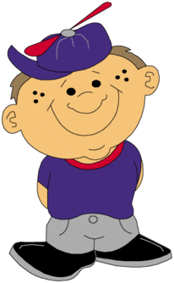
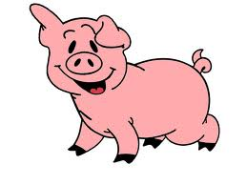
TROPICITET
Det er Lakoff & Johnsons opfattelse, at de troper, fx metaforer, der optræder i tekster, ikke er de egentlige meta- forer, men blot punktvise nedslag i en mere omfattende kognitiv sammenhæng. De mener derfor, at man bør skelne mellem metaforiske udtryk på den ene side og så egentlige kognitive metaforer på den anden side. De opfatter metaforer som afbildninger af strukturer fra et kognitivt område – et kildedomæne – til et andet kog-nitivt område – et måldomæne:
Kommunikationsteoretikerne mener ikke der er belæg for at operere med disse domæner som dybereliggende kognitive mekanismer i den menneskelige psykologi, men at der blot er tale om erfaringssammenhænge dannet gennem brug af sproget i forskellige instrumentelle handle- og perceptionssammenhænge.
Denne kritik må accepteres. Alligevel er der ikke noget i vejen for, at selve ideen med de omfattende erfarings-sammenhænge som baggrund for metafordannelsen kan benyttes ved analyse. Vi får da følgende integration mellem Lakoff & Johnson og den
kommunikative forståelse af me-
taforen (som med fordel vil kunne
anvendes som illustration i forbin-
delse med tropeanalysen):
REJSE KÆRLIGHED
de rejsende de elskende
befordringsmidlet selve forholdet
rejsen begivenheder i forholdet
… …
REJSE = KÆRLIGHED
Vort parforhold var
kørt fast
kognitiv
metafor
metaforisk
udtryk
en sproglig
markør
en ”mekanisme”
(en tropisk slutning)
en el. flere
parafraser
Bo er en gris
Bo ≠ gris
Bo er snavset
Bo smasker …

Slide 8
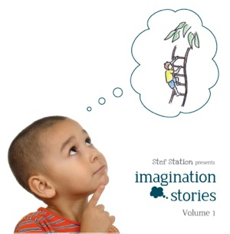
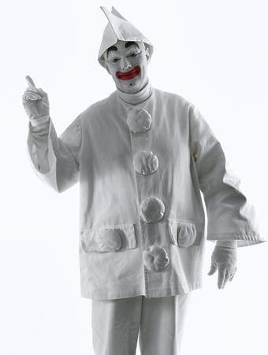

FIKTIONALITET
Der er to indgange til forståelsen af, hvad fiktionalitet er: den semantiske og den pragmatiske:
                Ifølge den semantiske opfattelse opfattes fiktionalitet i termer af reference: I fiktion er der tale om, at man i stedet for at referere til ting og handlinger i den faktiske verden refererer ind i en mulig eller forestillet verden.
                Ifølge den pragmatiske opfattelse er en sådan måde at fremstille fiktion på utilfredsstillende. Vi vil ikke kunne dele noget, vi ikke kan være fælles om. Derfor må vi for at forklare, hvad fiktionalitet er, tage udgangspunkt i de ting, vi i fællesskab kan se, og de handlinger, vi i fællesskab udfører, i den faktiske verden (jf. Wittgenstein).
I stedet foreslår man inden for den pragmatiske opfattelse at se på fiktionalitet, ikke som noget, der involverer et kig ind i en verden, vi ikke kan vide noget om, men som en sammenhæng, der har med vores perception og hand-len i den faktiske verden at gøre. Her definerer bl.a. Searle fiktionalitet som handlen, hvor vi foregiver det, vi gør.
Fiktionalitet har sit udspring blandt dyrene, dels inden for simpel, strategisk handlen, dels inden for leg. I simpel strategisk handlen finder vi forformen til det, der sker i fiktionalitet, fx i det at finte, hvor byttedyr forsøger at und-slippe jagende rovdyr. Dvs. de foregiver at ville handle på én måde. Hvad leg angår, består den i at indrette sig handlemæssigt i en sammenhæng, hvor selve aktiviteten er uden noget videre formål, nogen videre interesse. Her er det, der foregår, et mål i sig selv.
Når finter og leg kombineres opstår fiktionalitet: I den interaktive leg indgår dyrene i indbyrdes sammenhæng med hinanden, hvor de er enige om at udføre fx bid, der ikke er egentlige bid.
pragmatisk
semantisk

Slide 9
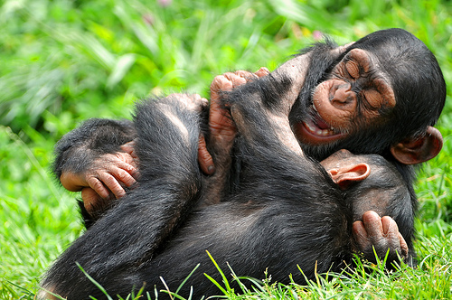
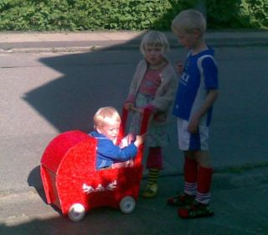


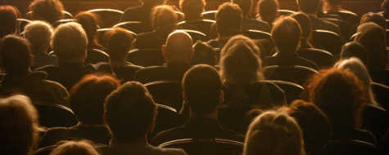

FIKTIONALITET
        Allerede abernes leg må involvere bevidsthed om indgåelse i en fælles non-instrumentel aktivi-tet. Dette forhold accentueres yderligere i børns rolleleg, hvor legerammen fyldes ud med egentlige sociale roller. I teatret antager rammen om de sociale aktiviteter form af en stabil kon-vention: Selve teaterbygningen, scenen og tilskuerrummet er et ”X”, der står som udtryk for det kontraktlige forhold mellem skuespillere og publikum, der sikrer, at den handlen, der finder sted på scenen, ikke er virkelig, men foregiven. Og som ved legen danner teaterbygningen osv. også rammen om en æstetisk aktivitet.
        Med etableringen af teaterrummet er forudsætningerne til stede for det, vi nu kan finde som tekstfiktion: Nogle af de foregivne handlinger på scenen kan være talehandlinger. Det betyder, at maksimerne om informativitet, sandfærdighed og relevans er brudt: De sagte sætninger refererer ikke til noget. Hvad korrekthedsmaksimen angår, synes den dog overholdt: Det, der siges på sce-nen, har stadig syntaktisk og semantisk mening for publikum. Og man kan føle for de agerende.
        Hvis vi nu tænker os en skuespiller, der foregiver at læse op af en bog på scenen, må det også gælde ham. Men ganske det samme synes at måtte gælde en oplæser, der læser en tekst op ved en oplæsningsaften, fx på et bibliotek. Også her vil oplæsningen være blot foregivet.
        Er det nu den oplæste teksts forfatter, der samtidig fungerer som oplæser, synes vi at have med fuldgyldig tekstfiktion at gøre: Forfatteren læser op af sin bog. Men da kunne han lige så godt ha-ve delt bogen ud til de enkelte publikummer. Bortset fra den manglende ageren fra den oplæsen-de forfatters side, vil det præsenterede have samme virkning på publikum. Ergo: en tekst repræ-
        senterer et stykke foregiven handlen.

Slide 10
FIKTIONALITET
Flere forhold er det værd at lægge mærke til ved tekstfiktionalitet:
Teaterstykker bygger som regel på manuskripter. Her skriver manuskriptforfatteren en saglitterær instruktions-tekst til instruktør, regissør og skuespillere. De præsenterer så forfatterens tanker for publikum.
Ved fiktionalitet er det altid forfatteren, der afgør, om det skrevne er fiktion, ikke publikum. Om forfatteren får sin afgørelse gjort tilstrækkelig klar for publikum, er en anden sag. Her kan forfatteren dog støtte sig til forskel-lige konventionelle markører: Ekstratekstlige udtryk som ”roman” eller ”novellesamling” kan her bruges; eller intratekstlige markører som ”Der var engang …”, ”Snip, snap snude, nu er historien ude”.
Selv om en tekst ikke repræsenterer et stykke fiktionalitet for forfatteren, vil man altid kunne læse en tekst som fiktion, selv om den ikke er blevet tænkt således. Biblen har sandsynligvis ikke været tænkt om fiktion, men vil af mange i dag læses som fiktion.
Bruger en forfatter tydelige ekstra- eller intratekstlige markører i sin tekst, binder det selvfølgelig forfatteren.
Ud over de konventionelle markører er der intet intratekstligt, der behøver røbe, at der er tale om fiktionali-tet. Noget andet er, at det for mange teksters vedkommende – gennem den valgte fremstillingsmåde fra for-fatterens side – relativ klart vil fremgå for læseren, at der er tale om et stykke fiktion. Men ofte finder vi vag-hed. Denne vaghed kan forfatteren spille på, så det er svært ved at afgøre, om teksten er fiktion eller løgn.
Det er værd at gøre opmærksom på, at ovenstående analyse af fiktionalitetsbegrebet – som vi har set – ikke har haft brug for nogen semantisk forankring af begrebet. Der har hele vejen igennem været tale om en pragmatisk forankring.

Slide 11
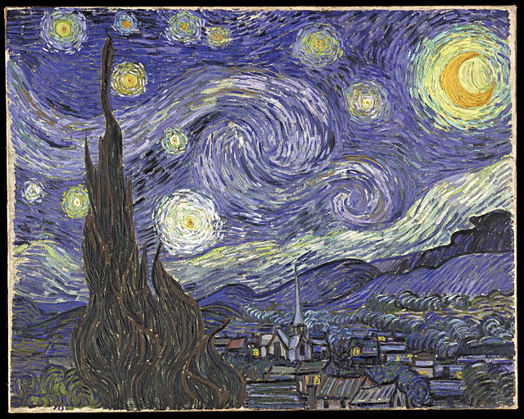
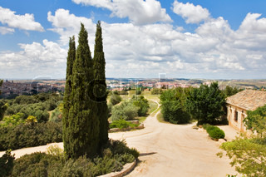
REALISME
Har vi med et stykke fiktionalitet at gøre, vil vi altid kunne spørge til den grad af realisme, det udviser.
For at tale om grad af realisme må man have noget at sammenligne den skrevne tekst med. Da (nogle af) talehandlingerne i teksten er foregivne, vil sammenligningsleddet ikke kunne etableres i noget faktisk. Det rejser spørgsmålet om, hvad der så vil kunne sikre en evt. realisme i teksten.
Det er vigtigt at se, at den skønlitterære realisme ikke kan have noget med filosofisk realis-
me at gøre. Filosofisk realisme består i den antagelse, at tingsverdenen og den instrumen-
telle handleverden har eksistens uafhængigt af, om vi taler om den eller ej, hvilket er betin-
gelsen for at tilfredsstille det griceske sandfærdighedsmaksime. Men da den fiktive tekst
ikke refererer til noget, kan den ikke have noget med filosofisk realisme at gøre.
For at finde et sammenligningsgrundlag kan vi passende ty til malerkunsten. Her kan vi u-
den videre tale om, hvor vidt et givet maleri ligner det, det fremstiller.
Men på samme måde forholder det sig med en fiktiv tekst. Det vi blot skal sammenligne
teksten her med, er andre tekster, nærmere bestemt tekster, der til forskel fra den fiktive
tekst rent faktisk lever op til kooperationsprincippet og til de griceske maksimer.
Mens det ikke er svært ved at se, om et billede udviser høj eller lav grad af realisme, forholder det sig lidt an- derledes med tekster. Her er sammenligningsgrundlaget mere vagt og omtrentligt. Selvfølgelig kan man skifte de refererende udtryk i en non-fiktiv tekst ud med andre, der blot foregiver at referere, og dermed skaffe sig

Slide 12
REALISME
en næsten eksakt kopi. Men en sådan kopi vil være ret uinteressant blandt andet af æstetiske grunde. Det er
ved skønlitterær faktisk den mere omtrentlige efterligning, der er interessant, den, der efterligner de bredere
produktionsbetingelser – fx den anvendte stil – for den type tekster, der skal efterlignes.
Således vil en tekst inden for den naturalistiske realisme fra midten af 1800-tallet (Flaubert, Zola) efterligne, ikke konkrete saglitterære tekster, men de metodeidealer, der gjaldt her for fremstillingen af mere videnskabe-
lige tekster såsom sandhed (verificerbarhed), konsistens, nøjagtighed og fuldstændighed. Her udviklede man
ikke blot tekster, der levede op til sådanne idealer, men også – fx inden for den psykologiske skildring – fiktive
tekster, som kunne virke tilbage på tekstfremstillingen inden for de tilsvarende saglitterære tekster.
Former for realisme ud over den naturalistiske realisme er mere snævre realismer som: brevroman, social-realisme, hverdagsrealisme, sagarealisme.
Tekster kan være udtryk for større eller
mindre grad af afvigelse fra skønlitterær
realisme, oftest gennem brug af forvræn-
gende troper som grotesken, litoten, hy-
perbelen. En række genrebetegnelser re-
fererer netop til sådanne forhold: science fiction, eventyr, skæmteroman, fabel, magisk realisme. Her kan di-
stancen til den realistiske tekst udmåles (fx i form af brud på naturlove).
Realistisk fiktion kan blande sig med non-fiktion. Her finder vi hybridgenrer som historisk roman, dokudrama, autofiktion og metafiktion.

